Slide 1
6. 상태정보 유지 기술
1 상태정보 유지
2 Servletcontext
3 쿠키(cookie)
4 세션(session)
5 httpservletrequest

Slide 2
Http 프로토콜의 통신방식은 클라이언트와 서버 간의 연결을 클라이언트로부터 요청이 있을 때마다 새롭게 연결.
무상태 통신 방식의 특징은 한번 접속 후 연결이 유지되지 않고 끊어지기 때문에 서비스를 요청한 클라이언트에 대한 정보가 유지되지 않음.
상태정보를 유지하는 기술(저장위치/ 저장기간)
- 클라이언트 측에 저장: Cookie
- 서버 측에 저장: ServletContext, HttpSession, HttpServletRequest
상태정보를 유지하는 기간
- 웹 애플리케이션 단위 유지: ServletContext
- 클라이언트 단위 유지: Cookie, HttpSession
- 요청 단위 유지: HttpServletRequest

Slide 3
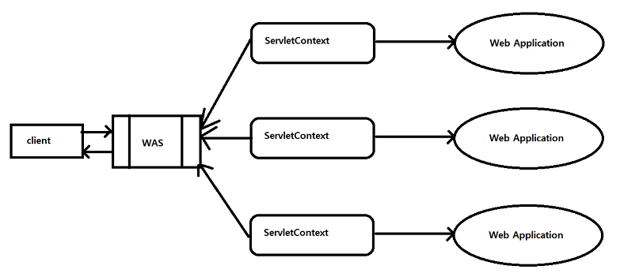
2.1 Servletcontext
웹 애플리케이션 단위 유지
ServletContext 객체는 웹 애플리케이션과 생명주기(life cycle)가 같다.
Ex) ServletContextTest1.java => init()
ServletContextTest2.java =>
ServletContextTest3.java

Slide 4
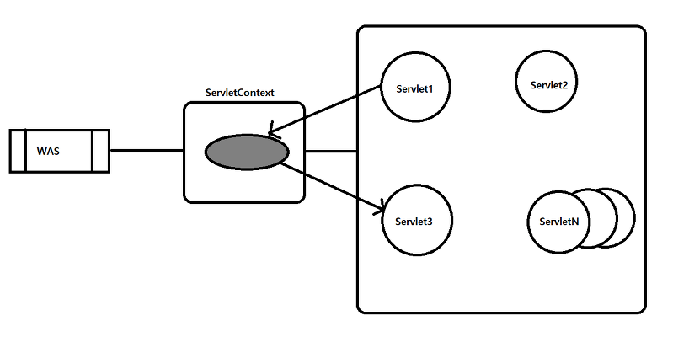
2.2 웹 애플리케이션 단위 정보 공유
ServletContext 객체는 웹 애플리케이션 단위로 사용되는 객체
Void setAttribute(String name, Object value)
Object getAttribute(String name)
Void removeAttribute(String name)

Slide 5
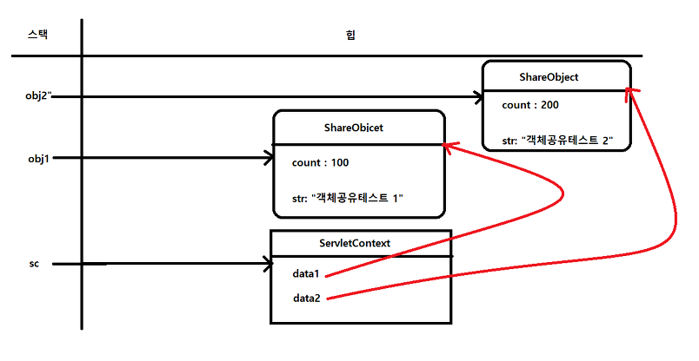
2.3

Slide 6
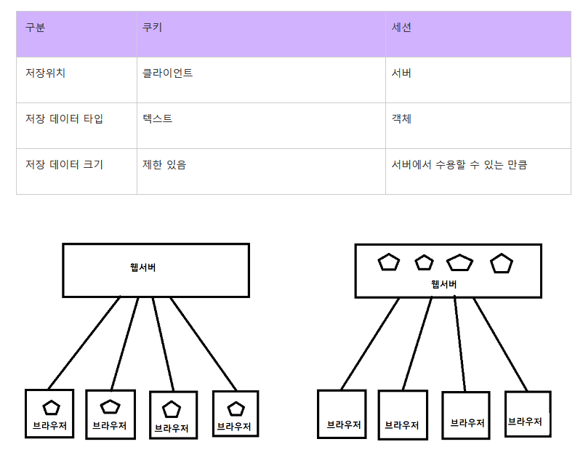
3.1 쿠키(cookie)
클라이언트 단위의 상태정보 유지
쿠키(Cookie) vs 세션(Session)

Slide 7
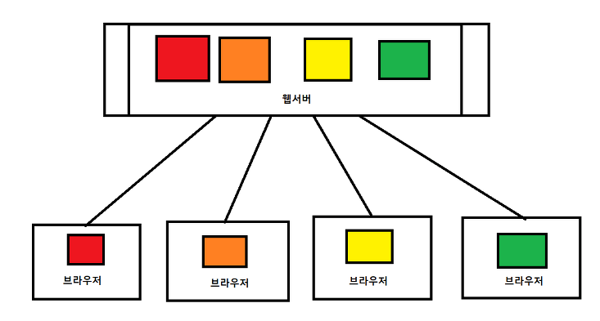
4.1 세션
Http 기반으로 동작하는 클라이언트가 서버에 정보를 요청할 때 생성되는 “상태정보＂를 세션.
HttpSession 객체는 요청을 보내 온 클라이언트 정보, 요청 시간 정보 들을 조합한 세션ID가 부여.
HttpSession 객체가 클라이언트 측에는 쿠키 기술로 저장, 서버 측에는 HttpSession 객체가 생성.

Slide 8
4.2 클라이언트 단위 정보 공유
로그인/ 로그아웃 기능

Slide 9
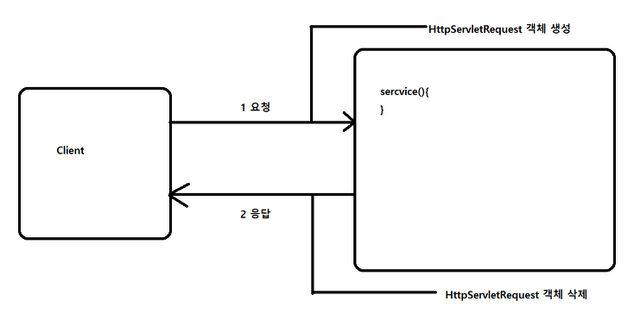
5.1 httpservletrequest 객체
페이지 간 정보 공유

Slide 10
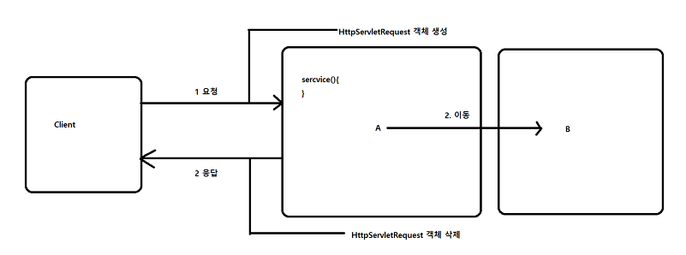
한 번의 요청에 의해 여러 개의 페이지가 실행되는 구조
HttpServletResponse 요청 재지정
RequestDispatcher 요청 재지정

Slide 11
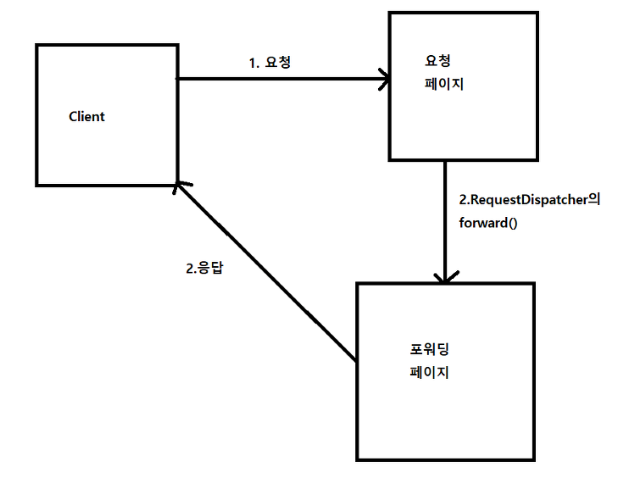
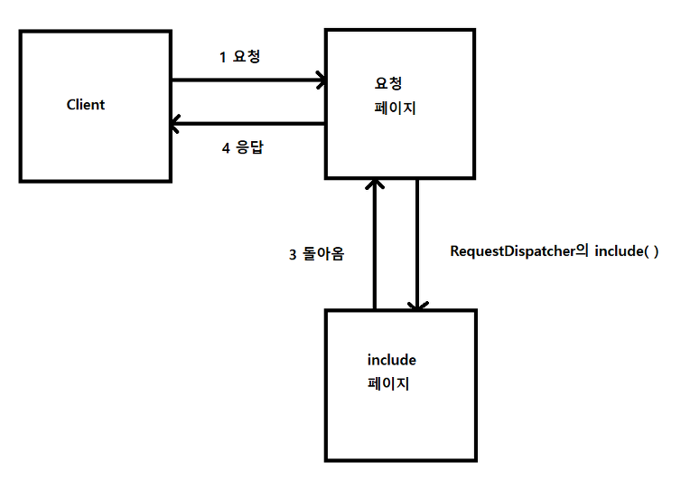

Slide 12
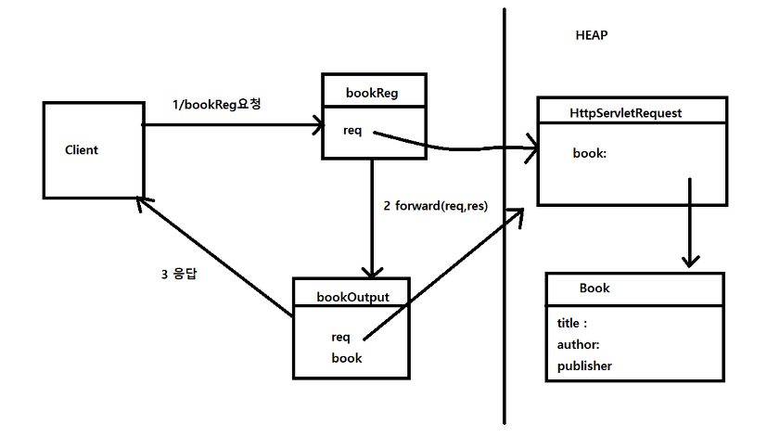
Request 단위 정보 공유

